Slide 1


Centro Universitario UAEM Ecatepec
Licenciatura en Psicología
Unidad de Aprendizaje: Seminario de Atención a la Diversidad
Clave: L00802 Tipo: Optativa
Unidad del Programa de Estudios:
III. Diversidad Educativa
Tema:
La importancia de la atención para la diversidad educativa
Elaborado Por:
Lic. en Psic. Andrea Jacobo Mata
2015

Slide 2
Seminario de Atención a la Diversidad
Unidad III. Diversidad Educativa
Objetivo de la Unidad: Concretizar los aspectos de la
atención a la diversidad educativa
Tema: La importancia de la atención para la diversidad educativa
Objetivo: Identificar los conceptos de educación multi e intercultural, conocer las Necesidades Educativas Especiales y las elementos básicos para dar atención a la diversidad educativa.

Slide 3
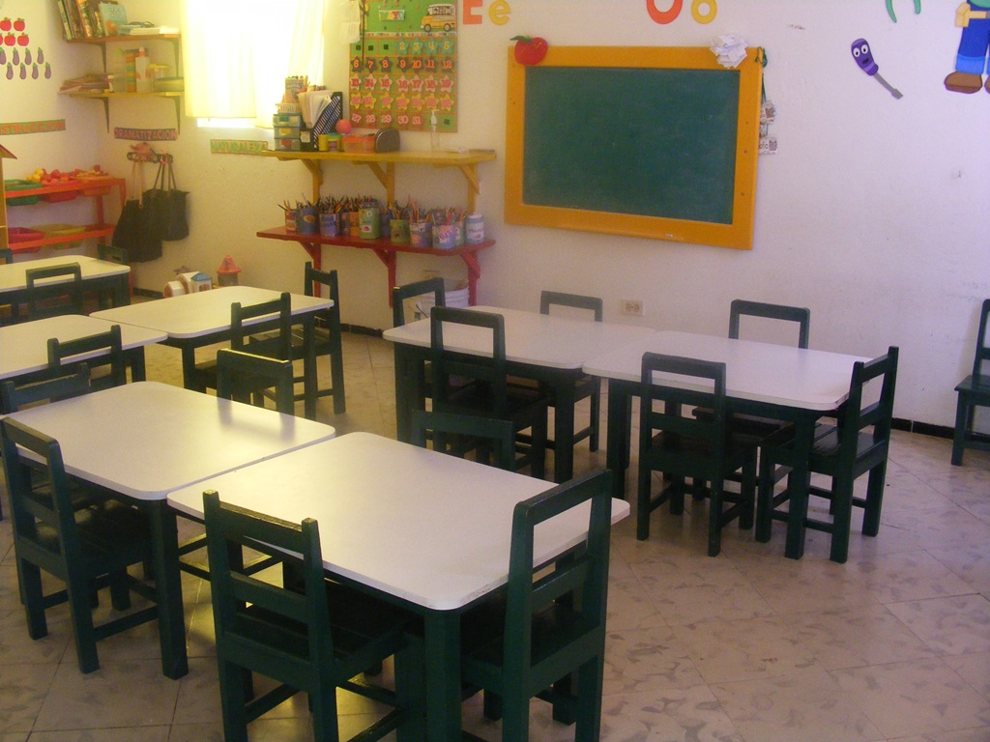
Unidad III: Diversidad Educativa
2015

Slide 4
Guión pedagógico
Con este material se pretende trabajar en 4 subtemas principales:
  Educación Multicultural
  Educación Intercultural
  Necesidades Educativas Especiales
  Servicios de Educación Especial en México
Se sugiere promover el análisis de la atención educativa desde los esfuerzos del estado, el rol de la escuela y sus actores, el marco legal y la introducción al tema de convivencia escolar con las reformas educativas.

Slide 5
Contenido
Educación Multicultural
Educación Intercultural
Programas de Atención Educativa
Necesidades Educativas Especiales

Slide 6
Perspectivas sobre la Multiculturalidad
Para abordar el tema de la multiculturalidad, Arriarán y Hernández (2010) retoman 4 perspectivas:
  Rama de los Estudios Culturales
  Poscolonialismo
  Liberal
  Comunitarista

Slide 7
Estudios Culturales
Representante: Stuart Hall
Reconocimiento de otras identidades
Autorepresentación de la cultura nacional
“Fantasías del otro”→ estereotipos / creencias

Slide 8
Estudios Culturales
Relación entre cultura e identidad
Identidad: similitudes
La migración es un fenómeno que se analiza en esta perspectiva, por la percepción del migrante como alguien ajeno a la cultura nacional, alguien diferente.

Slide 9
Poscolonialismo
Representante: Bhabha
Énfasis en la Diferencia
2 reacciones ante la diferencia:
  Represión
  Mimetismo como defensa de la represión

Slide 10
Liberal
Representante: Joseph Raz y Ernesto Garzón
Diversidad como Individualidad
Promueve la ciudadanía multicultural
Defensa de los Derechos Individuales

Slide 11
Comunitarista
Representante: Taylor
Diversidad se entiende desde la colectividad
Se promueve la participación popular y la representación de comunidades

Slide 12
Concepciones de la Diversidad
Cultura
Estado
Sociedad
Concepciones de la diversidad:
IDENTIDAD
DIFERENCIA
INDIVIDUAL
COLECTIVO
Desarticulación

Slide 13
Educación Multicultural
Coexistencia
Apreciar el pluralismo
Reconocimiento de distintas culturas
Rodríguez, Cárdenas y Sánchez, 2011

Slide 14
Educación Intercultural
Diversidad étnica y cultural
Valora positivamente la diferencia
Centrada en la diferencia cultural más no en la desigualdad
Rodríguez, Cárdenas y Sánchez, 2011

Slide 15
Educación Intercultural
Conciencia de la interdependencia planetaria
Para todos los ciudadanos
Promueve el encuentro y enriquecimiento de las culturas
Rodríguez, Cárdenas y Sánchez, 2011

Slide 16
¿Multicultural o Intercultural?
Multiculturalidad: coexistencia
Interculturalidad: Supera la coexistencia a través del intercambio y el diálogo

Slide 17
Enseñanza culturalmente significativa
Sugerencias:
  Experimente con distintas formas de agrupamiento para motivar la armonía y la cooperación sociales.
  Brinde distintas formas de aprender el material para ajustarse a diferentes estilos de aprendizaje.
Woolfolk, 2010

Slide 18
Enseñanza culturalmente significativa
Sugerencias:
  Enseñe de forma directa los procedimientos del salón de clases, incluso formas para hacer cosas que usted cree que todos saben.
  Aprenda el significado que tienen distintas conductas para sus alumnos.
Woolfolk, 2010

Slide 19
Enseñanza culturalmente significativa
Sugerencias:
  En la enseñanza haga hincapié en el significado.
  Conozca las costumbres, tradiciones y valores de sus alumnos.
  Ayude a los estudiantes a detectar mensajes racistas y sexistas.
Woolfolk, 2010

Slide 20
Necesidades educativas especiales

Slide 21

Reconocer las Diferencias Individuales
  Inteligencia
  Estilos de Aprendizaje
  Estrategias de aprendizaje
  Motivación

Slide 22
Discapacidad vs Impedimento
Discapacidad
Falta de capacidad para realizar una actividad específica, como caminar o escuchar.
Impedimento
Desventaja en una situación específica, a veces causada por una discapacidad.
Woolfolk, 2010

Slide 23
“Ciertas discapacidades conducen a impedimentos, aunque no en todos los contextos. Por ejemplo, tener una discapacidad visual, es un impedimento si se quiere conducir un automóvil. Sin embargo, la ceguera no es un impedimento cuando se compone música o se habla por teléfono” (Woolfolk, 2010, p.112).

Slide 24
Necesidades Educativas Especiales (NEE)
Anteriormente se asociaban las NEE a los niños con discapacidad
Se amplió el concepto para referirse a los niños que no pueden acceder a la educación, sin importar el motivo.
(UNESCO, 1994)

Slide 25
Otros motivos…
Problemas en clase, de modo temporal ó permanente
Falta de interés por aprender
Repetir cursos
Verse obligados a trabajar
Viven en las calles
(UNESCO, 1994)

Slide 26
Viven demasiado lejos de una escuela, en condiciones de pobreza extrema o padecen desnutrición crónica
Víctimas de la guerra o de conflictos armados
Maltrato físico o emocional, abusos sexuales
(UNESCO, 1994)

Slide 27
Alumno con NEE
Es aquel o aquella que presenta un desempeño escolar significativamente distinto en relación con sus compañeros de grupo, por lo que requiere que se incorporen a su proceso educativo, mayores y/o distintos recursos con el fin de lograr su participación y aprendizaje, y alcanzar así los propósitos educativos.
(SEP, s/f)

Slide 28
Recursos Extra para la atención de NEE
Profesionales: personal
Materiales: mobiliario, prótesis, material didáctico, infraestructura
Curriculares: adecuaciones en la metodología, contenidos, propósitos y evaluación
(SEP, s/f)

Slide 29
Servicios de Atención Educativa en México
Educación Especial
Apoyo
Escolarizados
Orientación

Slide 30
Educación Especial
Favorecer el acceso y permanencia en el sistema educativo de alumnos que presenten necesidades educativas especiales
Dentro de un marco de equidad, pertinencia y calidad, que les permita desarrollar sus capacidades al máximo e integrarse educativa, social y laboralmente.
(SEP, 2002)

Slide 31
Servicios de Apoyo
Unidades de Servicios de Apoyo a la Educación Regular (USAER)
Centros de Atención Psicopedagógica de Educación Preescolar (CAPEP)

Slide 32

Servicio Escolarizado
Centros de Atención Múltiple (CAM)

Slide 33
Servicio de Orientación
Centros de Recursos e Información para la Integración Educativa (CRIE)
Se encuentran en cada entidad federativa

Slide 34

Ejemplo:
http://criepapantla.edu.mx/50607_-QU--ES-EL-CRIE-.html

Slide 35
Referencias
Arriarán, S., y Hernández, E. (2010). El paradigma del multiculturalismo frente a la crisis de la educación intercultural. Cuicuilco, 48. pp. 87-105.
Organización de las Naciones Unidas para la Educación, la Ciencia y la Cultura. (1994). Conferencia mundial sobre necesidades educativas especiales: acceso y calidad. Recuperado de: http://unesdoc.unesco.org/images/0011/001107/110753so.pdf
Rodríguez, R. , Cárdenas, M., y Sánchez, S.(2011). Intervención socioeducativa en espacios multiculturales. En Exclusión social y diversidad. México: Trillas.
Secretaría de Educación Pública. (s/f). Glosario de Educación Especial. Documento electrónico recuperado de: http://www.educacionespecial.sep.gob.mx/pdf/glosario/Glosario_final.pdf
Secretaría de Educación Pública. (2002). Programa Nacional de Fortalecimiento de la Educación Especial y de la Integración Educativa. México: SEP. Recuperado de http://www.educacionespecial.sep.gob.mx/pdf/publicaciones/ProgNal.pdf
Woolfolk, A. (2010). Psicología Educativa. México: Pearson Educación

